Slide 1

初识 NodeJS
前端新技术 第一课

Slide 2
复习
1、jquery学了哪些知识？
2、ajax四个步骤是哪些？

Slide 3
教学目标
基本知识
理解js与nodejs的区别
熟练掌握nodejs环境搭建
掌握nodejs概念
能力要求
学会分析一个效果所需要的HTML，CSS端
可以写简单的JQuery程序

Slide 4
教学目标
3.相关项目
搭建nodejs开发软件
配置nodejs环境
在终端运行nodejs及文件
4.本课难点
下载安装nodeJs运行软件
配置nodejs环境

Slide 5
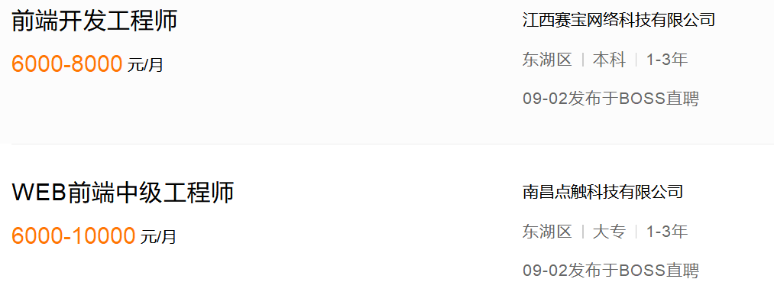

node.js

Slide 6
0 NodeJs安装与配置

Slide 7
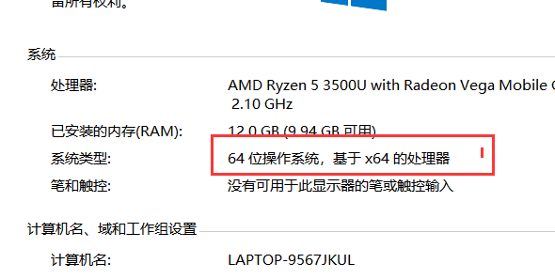
NodeJs下载与安装
1 下载与安装：node.js官网 www.nodejs.org
什么系统就选择多少位的软件下载
Notes:
官网文档中，有很多案例代码，中文：http://nodejs.cn/api/assert.html（ES6新特性写的）

Slide 8
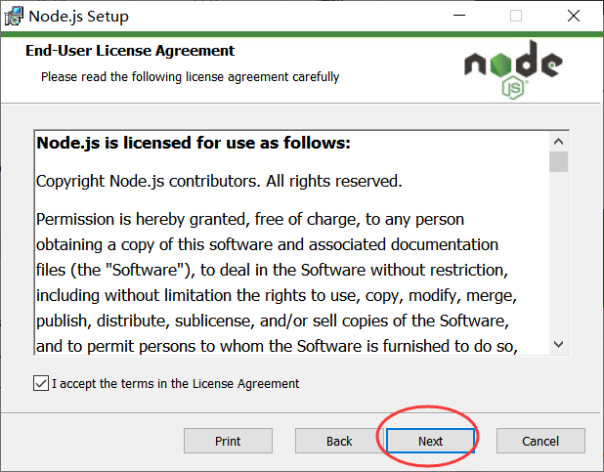
NodeJs下载与安装
1 下载与安装：node.js官网 www.nodejs.org

Slide 9
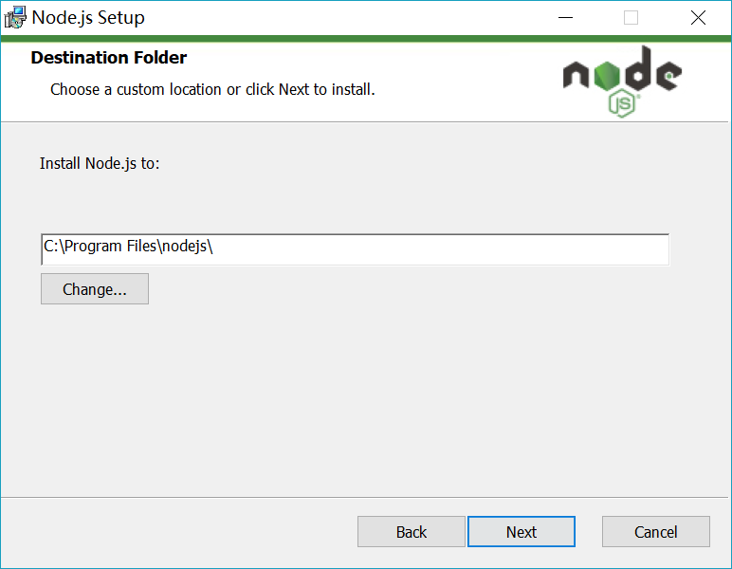
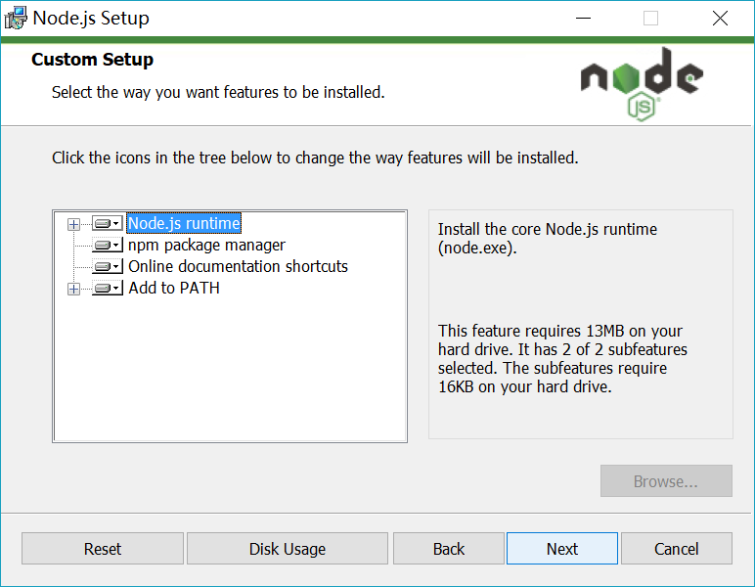
NodeJs下载与安装
1 下载与安装：node.js官网 www.nodejs.org
一路next：

Slide 10
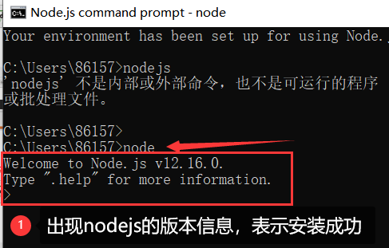
NodeJs下载与安装
2 检查nodejs安装成功：
cmd-->输入node-->显示 > 或者nodejs版本信息
查看nodejs版本信息:输入node -v
Notes:
版本太旧，以0开头的，建议下载较新的版本。
出现：不是内部或外部命令，表明安装失败。或者被卸载了。

Slide 11
NodeJs下载与安装
2 检查nodejs安装成功：
cmd-->输入node-->显示 > 或者nodejs版本信息
查看nodejs版本信息:输入node -v
Notes:
版本太旧，以0开头的，建议下载较新的版本。
出现：不是内部或外部命令，表明安装失败。或者被卸载了。

Slide 12
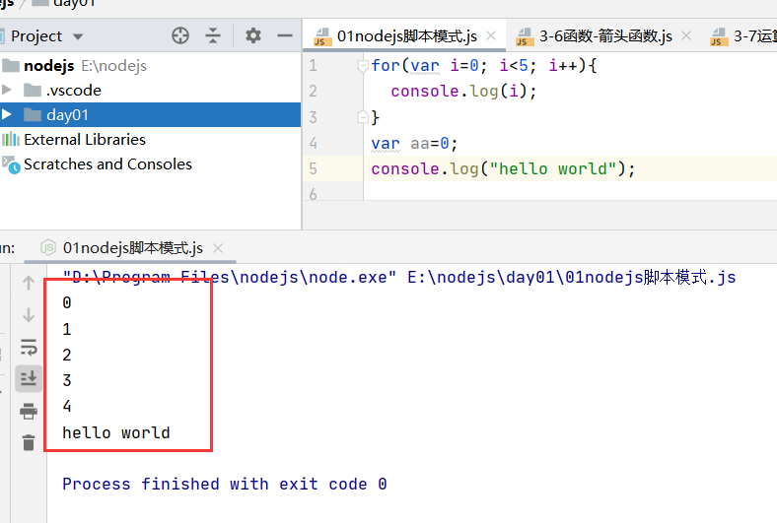
NodeJs下载与安装
3 第一个nodejs程序：
Notes:
版本太旧，以0开头的，建议下载较新的版本。
出现：不是内部或外部命令，表明安装失败。或者被卸载了。

Slide 13
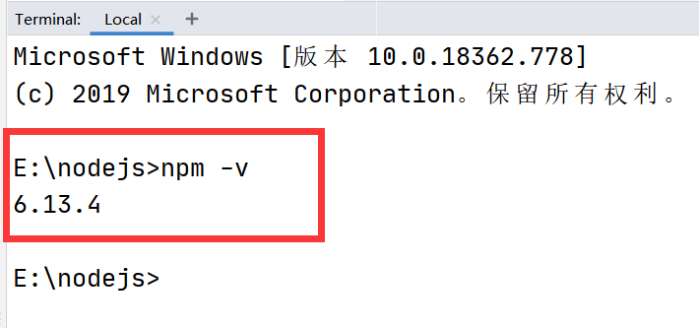
NodeJs下载与安装
3 npm -v查看npm安装：
Notes:
版本太旧，以0开头的，建议下载较新的版本。
出现：不是内部或外部命令，表明安装失败。或者被卸载了。

Slide 14
1 Js与NodeJs

Slide 15
1 Js与NodeJs
1.1 JavaScript是什么？
就是一门编程语言，浏览器解释执行的脚本语言
1.2 JavaScript可以运行在哪里？
js运行在浏览器中的内核中的js引擎内部

Slide 16
1 Js与NodeJs
1.3 NodeJs是什么？
一门基于ECMAScript开发的服务器端语言
1.4 NodeJs可以运行在哪里？
基于Chrome V8引擎的JavaScript运行环境;
是一个让JavaScript运行在服务端的开发平台。
Notes:
V8 是 Google 开发的开源的 JavaScript 引擎，

Slide 17
1 Js与NodeJs
1.5 Js与NodeJs区别：
Js是编程语言，nodeJs是平台；
js是客户端编程语言，需要浏览器的JavaScript解释器进行解释执行；
nodeJs是一个基于Chrome JavaScript运行时建立的平台，它是对Chrome V8引擎进行了封装的运行环境；

Slide 18
1 Js与NodeJs
1.5 Js与NodeJs区别：
nodeJs就是把浏览器的解释器封装起来作为服务器运行平台，用类似JavaScript的结构语法进行编程，在NodeJs上运行。
Js组成：ECMAScript(语言基础)，DOM(操作页面的方法)，BOM(操作浏览器窗口的方法)；
NodeJS组成：ECMAScript(语言基础)，OS(操作系统)，file(文件系统)，net(网络系统)，database(数据库)。

Slide 19
2 NodeJs概述
Notes:
nodejs是一个js运行环境，服务器端的语言。

Slide 20
2 NodeJs概述
2.0 node.js官网：www.nodejs.org
node.js是C++编写的基于 Chrome V8 引擎JS运行环境。
node.js是一门基于ECMAScript开发的服务器端语言，提供了很多扩展对象。
2.1 node.js对象
A. ECMAScript原生对象;
B. Node.js内置对象，buffer等;
C. 大量的第三方对象（用于操作系统文件/异步操作等）;
D. 自定义对象。

Slide 21
2 NodeJs概述
2.2 node.js优点：
执行效率比PHP/JSP/JAVA要快；
用一种语言统一了前后端开发（javascript）；
node.js可以编写独立的web服务器应用，无需借助其他web服务器了;
下图分别是PHP访问页面与NodeJs访问页面：
Notes:
nodejs优点：学了js，就可以做前后端的开发--再学个UI，就是全栈攻城狮了。
前端同学学习后端很有必要，可以了解后台服务器是如何工作的。

Slide 22
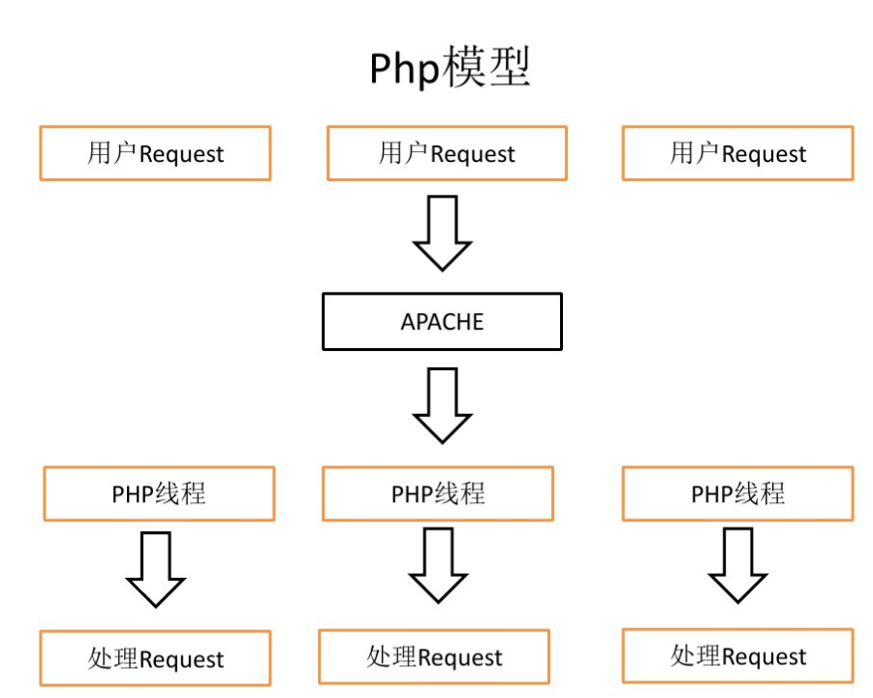
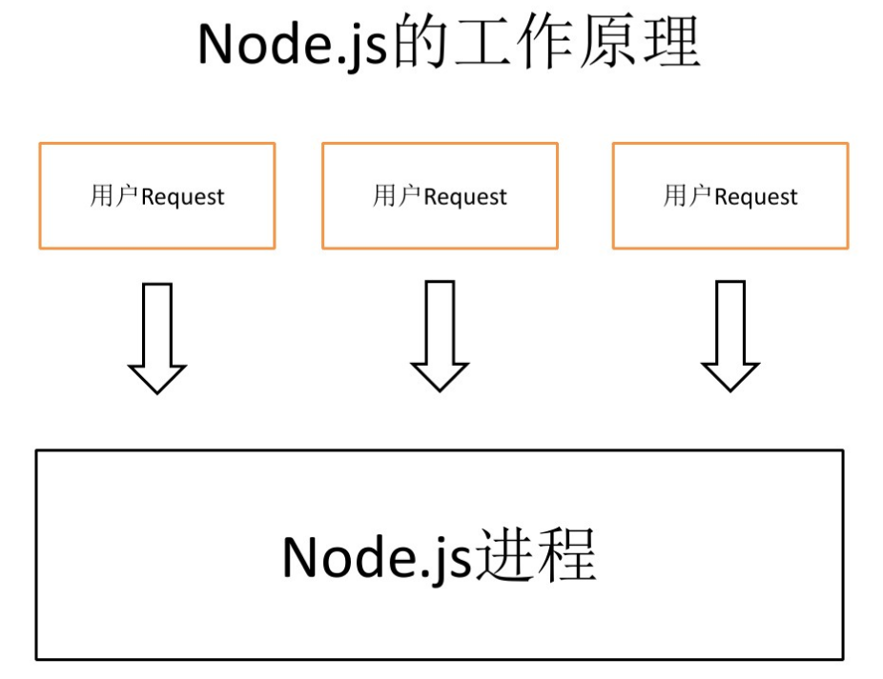
2 NodeJs概述
下图：左边PHP访问页面，右边NodeJs访问页面：
Notes:
假如访问的是php页面，那web服务器就要安装一款php解释器，查找到的文件系统也需要经过php解释器解释，若想查找数据也需要经过php解释器去查找。
nodeJS本身就是服务器，同时还是一款js解释器，因此web服务器不需要另外安装解释器，同时若访问的文件系统是js编写的，可以直接运行。

Slide 23
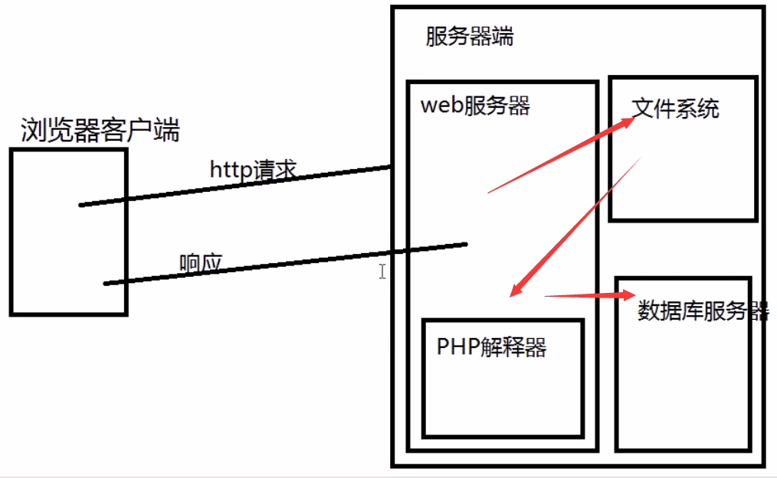
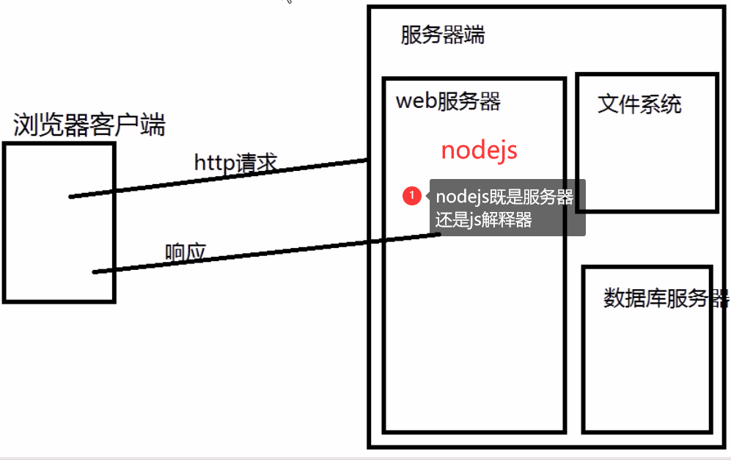
2 NodeJs概述
下图：左边PHP访问页面，右边NodeJs访问页面：
Notes:
假如访问的是php页面，那web服务器就要安装一款php解释器，查找到的文件系统也需要经过php解释器解释，若想查找数据也需要经过php解释器去查找。
nodeJS本身就是服务器，同时还是一款js解释器，因此web服务器不需要另外安装解释器，同时若访问的文件系统是js编写的，可以直接运行。

Slide 24
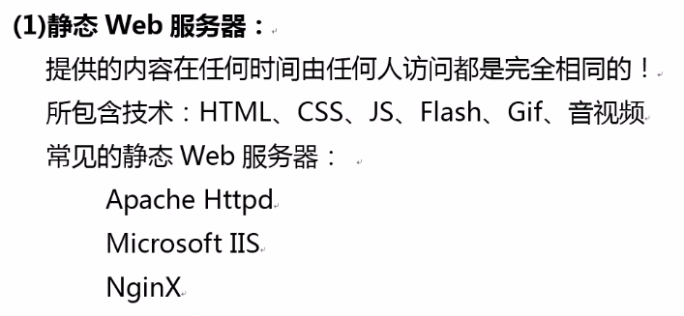
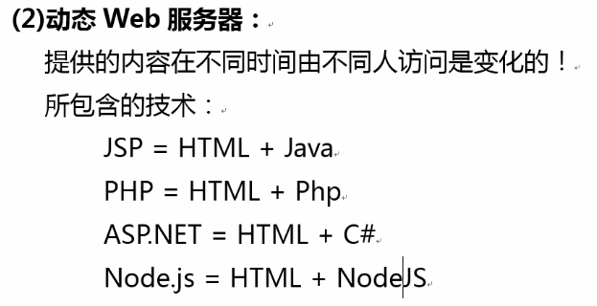
2 NodeJs概述
常见的静态服务器和动态服务器：

Slide 25
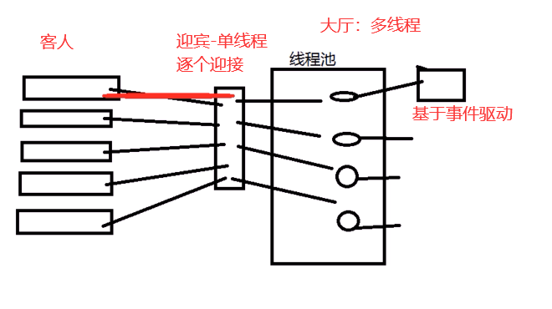
2 NodeJs概述
2.3 node.js特点：
单线程逻辑处理
非阻塞的
异步I/O处理
基于事件驱动编程
单线程逻辑处理解释见右图：
(实际上后台还是多线程)
Notes:
常见面试题：nodejs特点。图中单线程处理解释：用户向后台发送多个请求，后台外层是单线程，但底层线程池是多线程独立工作的。
非阻塞的异步I/O处理：当请求的消息数据从后台获取成功后，会触发事件给外层线程一个响应（一般是一个回调函数），外层线程将接收到的响应消息返回给前台页面显示。

Slide 26
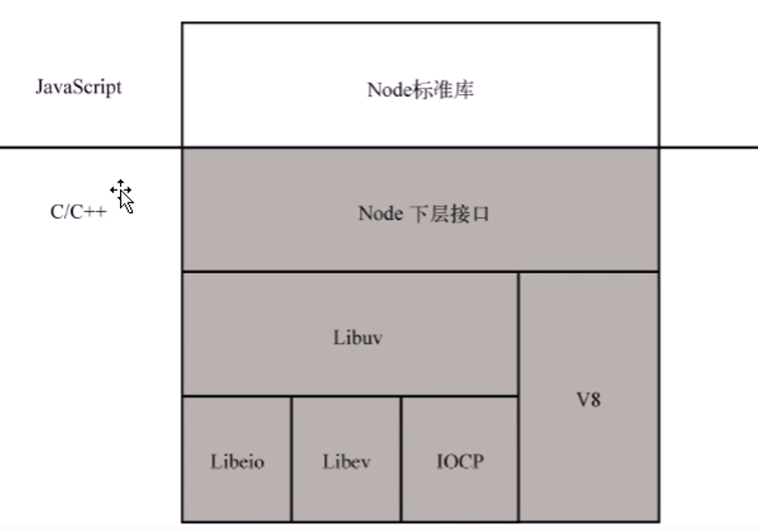
2 NodeJs概述
NodeJs体系结构：

Slide 27
3 NodeJs运行方式

Slide 28
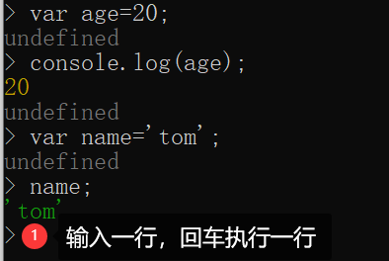
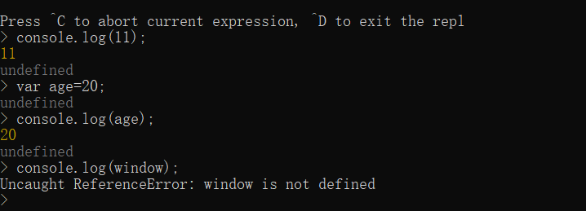
3 NodeJs运行方式
3.1 交互模式：
场合：用于测试（就像浏览器中的控制台console）
功能：读取用户输入/执行运算/输出结果/继续下一循环。
执行方法：输入一行js语句，回车执行一行。
小知识点：为啥会输出结果会有undefined？（直接输入age则不会有undefined）
Notes:
交互模式，也就是命令行下的模式，出现的undefined为什么会出现？
因为除了返回结果值，还会返回整条语句的返回值，因此出现了undefined。避免出现，可直接输入变量名。

Slide 29
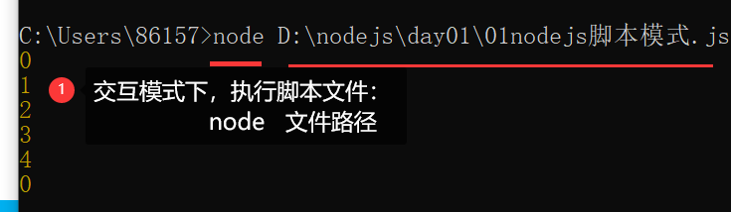
3 NodeJs运行方式
3.2 脚本模式：
用于开发，将要执行的js语句编写在一独立的js文件中，一次性提交交给nodeJs处理，此文件可没有后缀。
执行脚本文件方式1：在交互模式下:
node d:\xx\xx.js 或 node d:\xx\xx
node 拖入文件路径。
Notes:
当我们要执行较多的代码并在最后才执行，就需要再脚本模式下进行开发。
两次 ctrl+c 退出。nodejs代码文件，最好不要放在安装的盘符中。

Slide 30
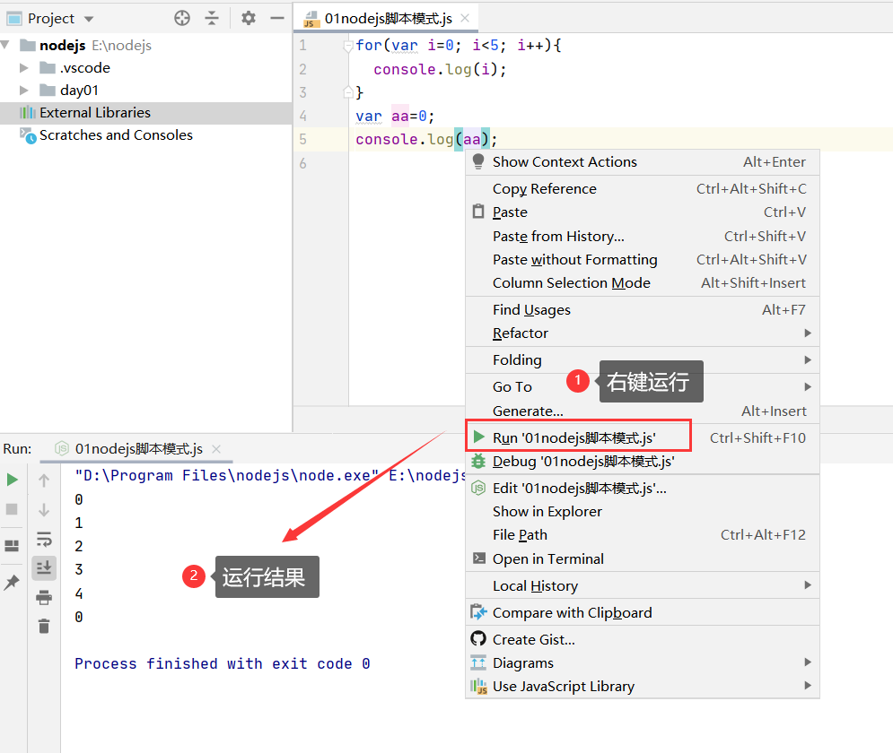
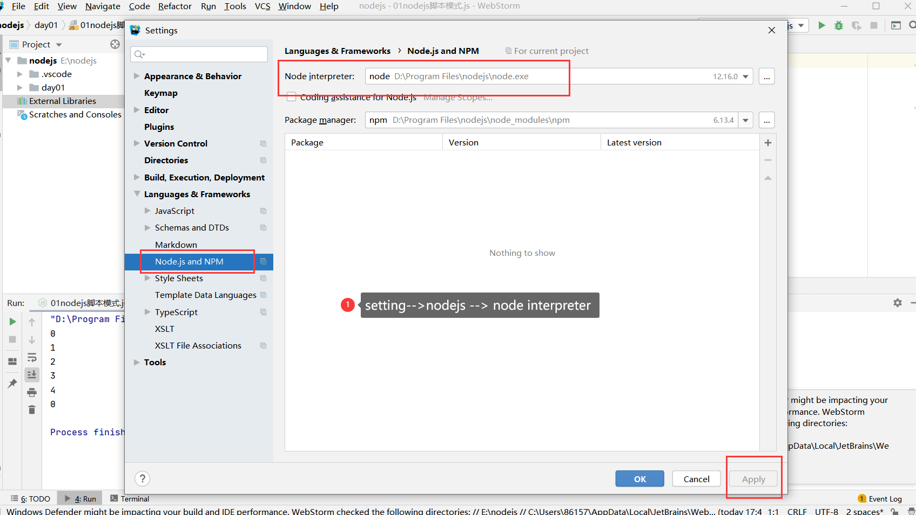
3 NodeJs运行方式
3.2 脚本模式：
执行脚本文件方式2：
脚本模式下:使用webstorm打开运行XX.js文件。
Notes:
vscode配置nodejs运行环境，见文档 ： vscode扩展nodejs插件.doc

Slide 31
4 终端的基础操作

Slide 32
浏览器 | 内核
IE | Trident
FireFox| Gecko
Chrome | WebKit
Safari | WebKit
Opera | Presto
Edge | Chakra

Slide 33
xampp中启动apache 失败：
1：看下netstat中80端口或者你设置的端口
正在被哪个程序占用，去任务管理器关掉该程序。
2，如果是system占用，有可能是IIS或者
微软代理服务占用80端口，关掉他们。
3，如果端口没被占用，依旧启动不了，
说明apache有问题，重新装一遍。
4，卸载xampp，安装wamp(
Apache+Mysql/MariaDB+Perl/PHP/Python)。
80端口：http 443端口：https

Slide 34
终端交互模式
终端交互模式：windows下的命令提示符，一个软件，操作方式和界面模拟dos操作系统。
进入终端交互模式与文件目录
使用window+R打开运行窗口或者运行输入cmd
进入对应的盘符: e:
进入对应文件/目录
cd D:\Program Files (x86)\Tencent\QQ\Bin
④ 查看目录下所有文件 dir
Notes:
对比window系统打开进入文件与目录

Slide 35
终端交互模式的常规操作
dir的使用：查看当前所在目录的文件和文件夹。
dir 无参数：查看当前所在目录所有的文件和文件夹
dir /s：列出当前目录及其所有子目录文件个数。
dir /a：查看包括隐含文件的所有文件。
dir /w：以紧凑方式（一行显示5个文件）显示文件和文件夹。
dir /p：以分页方式（显示一页之后会自动暂停）显示。

Slide 36
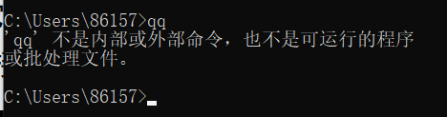

环境变量
环境变量：一般是指在操作系统中用来指定可执行文件的绝对路径；
可执行文件：程序/.exe文件(桌面上快捷方式；安装程序的bin目录下)；
错误举例：安装好QQ，除了用桌面快捷方式打开它，还可用Windows的dos打开，进入dos界面后，直接输入QQ回车发现：出错了。

Slide 37
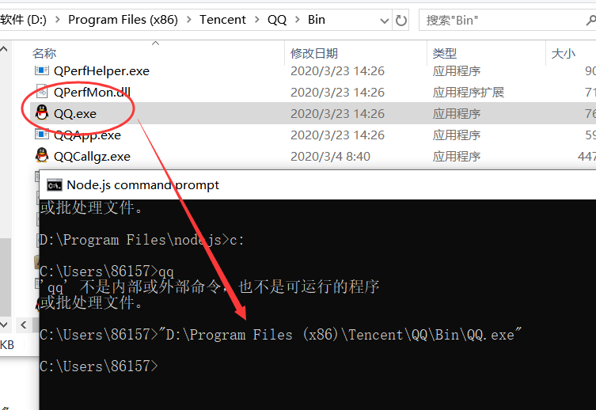
环境变量
正确举例：
进入dos界面，直接运行对应path下的文件：
输入：D:\Program Files (x86)\Tencent\QQ\Bin\QQ.exe
② 但关掉dos后重新进入，必须每次进入QQ.exe文件所在目录绝对路径；麻烦。

Slide 38
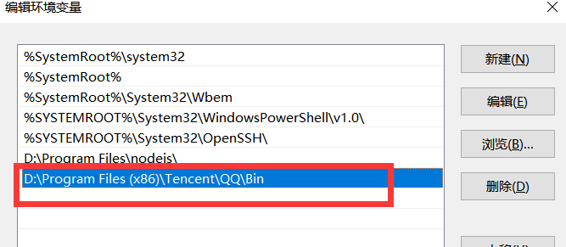
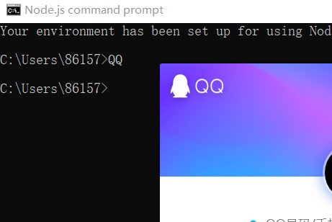
环境变量
终极举例：一劳永逸的方法-->
将QQ.exe文件路径放在Path环境变量里，以后dos打开QQ就不用每次进入该路径了。
配置环境变量：D:\Program Files (x86)\Tencent\QQ\Bin

Slide 39
dos常用命令
cls 清除屏幕
md 目录名 :新建指定文件夹(dos习惯叫目录,win叫文件夹)
rd 目录名：删除指定文件夹
copy 路径\文件名 路径\文件名
：把一个文件拷贝到另一个路径下
如：E:\> copy e:\0421\2.txt d:\0422
move 路径\文件名 路径\文件名
：把一个文件移动到另一个地方。
如：E:\> move e:\0421 e:\haha
Notes:
cd..回到上一目录；cd ../.. 返回上两级目录

Slide 40
dos常用命令
del 文件名 ：删除一个文件，del不能删除文件夹。
del *.* ：删除当前文件夹下所有文件。
type 文本文件名 ：显示出文本文件的内容。
more 文本文件名 ：分屏查看文件内容
ren 旧文件名 新文件名 ：文件重命名。
Notes:
cd..回到上一目录

Slide 41
常用命令——网络命令
1 ping 主机ip或主机名：
向目标主机发送4个32字节的数据包，测试对方主机是否收到并响应，一般常用于做普通网络是否通畅的测试。但是ping不同不代表网络不通，有可能是目标主机装有防火墙并且阻止了icmp响应。
ping -t ：不停的发送数据包。当然都很小，不能称作攻击。有些人自己写了一些类似于ping命令的程序，不停的发送很大的数据包，以阻塞目标主机的网络连接。
ipconfig ：显示当前的TCP/IP配置的设置值。
ipconfig/all 查看当前电脑网卡的ip/DNS/DHCP服务器信息等

Slide 42
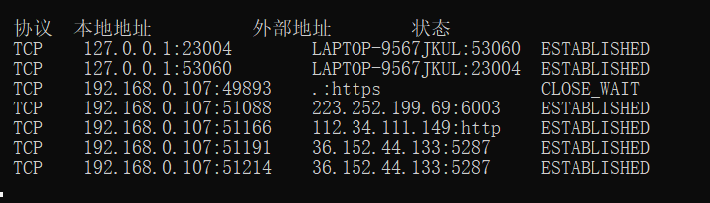
常用命令——网络命令
2 netstat
netstat 主机：查看主机当前的tcp/ip连接状态，如端口的状态。
3 nbtstat
nbtstat 主机：查看在TCP/IP协议之上运行NetBIOS服务的统计数据，并可以查看本地远程计算机上的NetBIOS名称列表。
Notes:
NetBIOS：网络基本输入输出系统，并可以查看本地远程计算机上的NetBIOS名称列表

Slide 43
常用命令——网络命令
4 tracert
tracert 主机：查看从你自己到目标逐机到底经过了那些路径。如：tracert www.ncie.gov.cn 然后等待。。。就会看到你经过的一个个路由节点，一般大一点的路由器，如电信的主干路由，除了ip以外，都有英文标示的。

Slide 44
常用命令——网络命令
5 pathping
pathping 主机：类似tracert，但可以显示一些tracert不能显示出来的信息。
6 ftp
字符方式的ftp，，不用装cuteftp了。
7 telnet
字符方式的远程登录程序，是网络人员极其爱用的远程登录程序。来调试邮件服务器。

Slide 45
常用命令——网络命令
8 ipconfig 非常有用的网络配置、排错命令。
不加参数显示当前机器的网络接口状态。
/all 显示详细的信息。
/release 释放当前ip。
/renew 重新申请ip。
/flushdns 刷新dns缓存。
/registerdns 重新栽dns服务器上注册自己。
ipconfig ：显示当前的TCP/IP配置的设置值。
ipconfig/all 查看当前电脑网卡的ip/DNS/DHCP服务器信息等

Slide 46
常用命令——网络命令
9 arp 操作当前的arp缓存。
-a 显示arp缓存。
-d 删除一条缓存纪录。
-s 田家一条缓存纪录。
11 nslookup 排除dns错误的利器。是一个交互的工具。使用之前请先努力弄清楚dns的作用以及dns的工作原理。

Slide 47
作业
1、下载安装软件，并成功运行一个js文件
2、预习下一章内容
3、记忆本节课的命令语句，下周默写
4、自行创造题

